Slide 1
일본 사회와 관광
대구대학교 21537632 양성용

Slide 2
목차
관광자원의 의미와 종류
일본의 관광 자원 예시
1) 자연 관광 자원의 예시
2) 인문 관광 자원의 예시
느낀 점

Slide 3
01
관광 자원의 의미와 종류

Slide 4
관광 자원
있는 그대로의 자원을 의미
인공적인 손을 대지 않고서 자연 그대로의 가치를 지닌 관광자원이 존재하고
이와 대비 되게 사람이 인공적인 수단을 이용해 만들어 다듬어진 관광자원이 존재함

Slide 5
관광 자원의 종류
자연 관광 자원
인공 관광 자원
산악 • 해양 • 섬 • 하천
수목 • 화초 • 온천
건축물 • 예술품 • 민속
유무형 문화재

Slide 6
관광자원의 의미와 종류
교통 수단
건설
숙박 시설
건설
관광
개발 방법
제반
부대시설
건설
광고 및
선전
관광 자원의
조성 및 정비

Slide 7
02
일본의 관광 자원 예시
자연 관광 자원의 예시
인문 관광 자원의 예시

Slide 8
자연 관광 자원
있는 그대로의 자원을 의미하며
대표적으로 온천이 존재

Slide 9
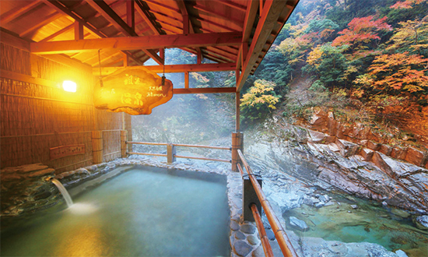
일본에 온천이
많은 이유
일본에는 화산이 많아 수천 개의 온천이 있음
온천은 지하수가 지열에 의해 더워져 지표로 나온 것인데 화산 주변은 지온이 매우 높아 화산 주변에 주로 온천이 발달함
https://www.youtube.com/watch?v=wt7zUVeOEuA
이러한 이유로
특수한 자연적 관광이 가능

Slide 10
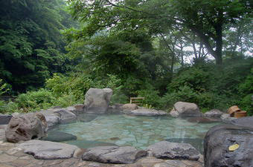
자연 관광 자원의 예시
1
하코네 온천
가나가와 현 아시가라시모 군 하코네 정에 있는 온청의 총칭

Slide 11
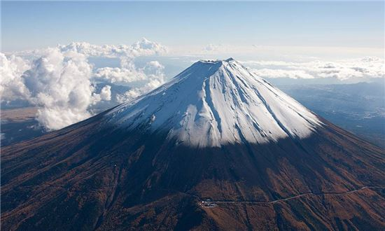
자연 관광 자원의 예시
2
후지산
높이 3776m
산정 화산 지름 700m
깊이 약 240m
현무암으로 구성
역사적 화산 활동 10차례
신앙의 대상(제일의 명산)
산정 기상관측소 존재

Slide 12
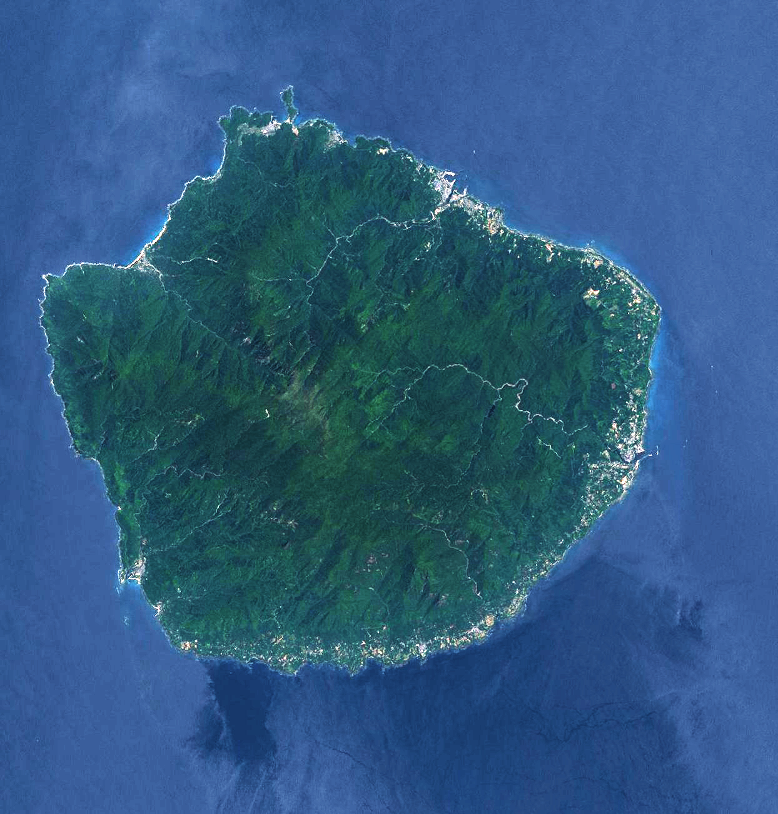
자연 관광 자원의 예시
3
야쿠섬
일본 규슈가고시마 현 남부에 있는 섬
해안부:아열대 해양성 기후
산의 정상: 기후 변화 다양
섬에 노루가 많아 유크 슈마에서 지명 나왔다는 설 존재

Slide 13
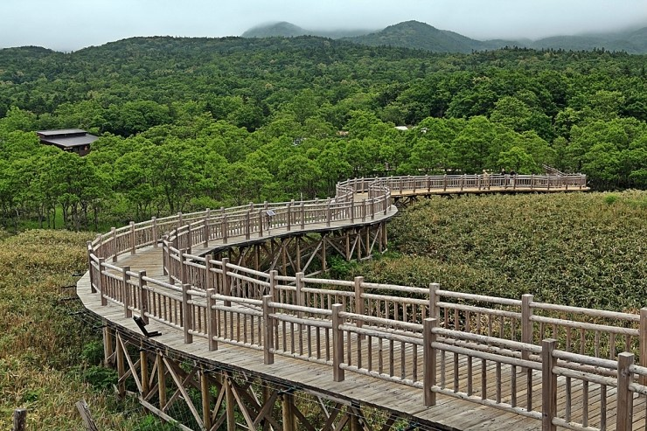
자연 관광 자원의 예시
4
시레토코 국립공원
일본 규슈가고시마 현 남부에 있는 섬
해안부:아열대 해양성 기후
산의 정상: 기후 변화 다양
섬에 노루가 많아 유크 슈마에서 지명 나왔다는 설 존재

Slide 14
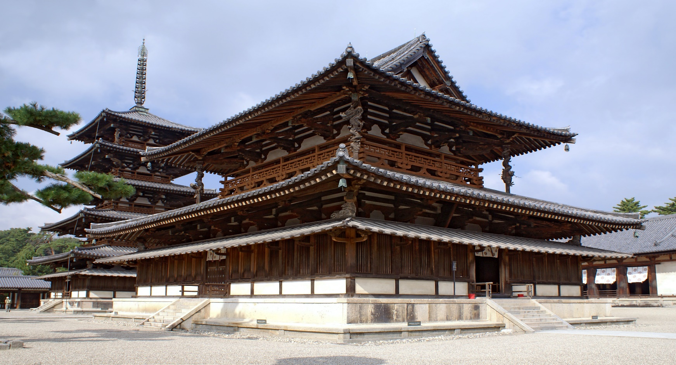
인문 자연 관광 자원의 예시
1
호류지
쇼토쿠 태자가 설립(601~607)
현존 최고의 목축 건물
백제의 정림사 5층 석탑과 유사
백제와 왜국의 교류를 확인 가능

Slide 15
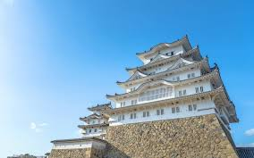
인문 자연 관광 자원의 예시
2
히메지성
일본 효고 현 히메지 시에 존재
일본의 봉건주의 시대를 대표하는 성
1333년 아카마쓰 노리무라 세움
1346~도쿠가와 시키까지 여러 번 모습 변경

Slide 16
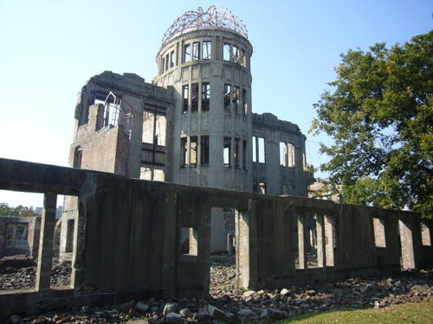
인문 자연 관광 자원의 예시
3
히로시마 문화유적지
세토나이카이히로시마의만의 안쪽에 면함
1589년부터 메이지때 까지 성읍으로 번영
청일 전쟁 이래 군사 도시로 발전
원자 폭탄의 투하로 초토화
시내에는 원폭돔을 중심으로 평화기념 공원이 존재

Slide 17
03
발표자의 소감

Slide 18
Q&A

Slide 19
감사 합니다

